Slide 2
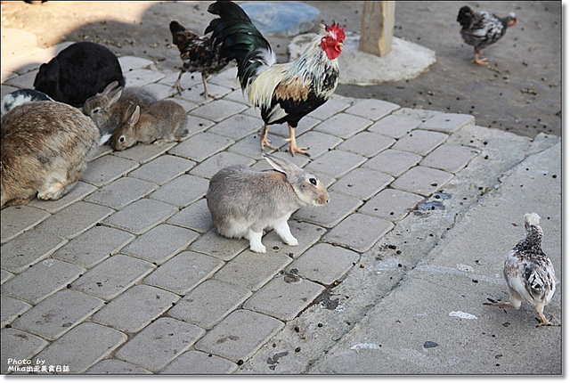
我們來看土豪怎麼解雞兔同籠？

Slide 3
雞和兔共15隻，
共有40隻腳，
雞和兔各幾隻？

Slide 4
假設雞和兔都訓練有素，
吹一聲哨，抬起一隻腳，
40-15=25。
再吹哨，又抬起一隻腳，
25-15=10，
這時雞都一屁股坐地上了，
兔子還兩隻腳立著。
所以，
兔子有10÷2=5隻，
雞有15-5=10隻。

Slide 5
結論：
學習不能讀死書啊！
不然拼不過土豪呀。

Slide 6
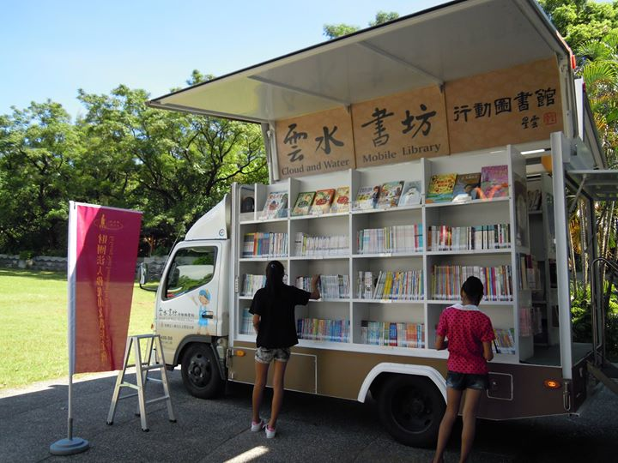

Slide 7
童趣
小學圖書館必須注意到三個重點

Slide 8
意象
小學圖書館必須注意到三個重點

Slide 9
顏色
小學圖書館必須注意到三個重點

Slide 10
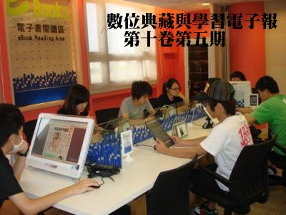

Slide 11
數位圖書館與閱讀學習

Slide 21
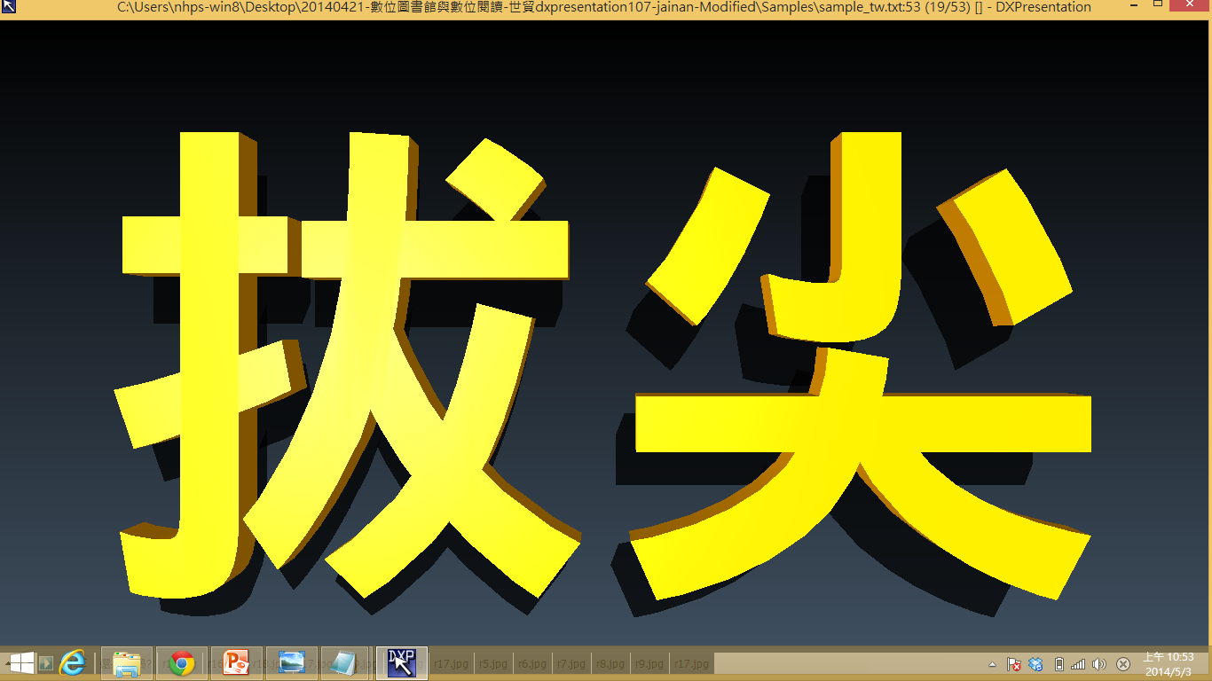

Slide 22
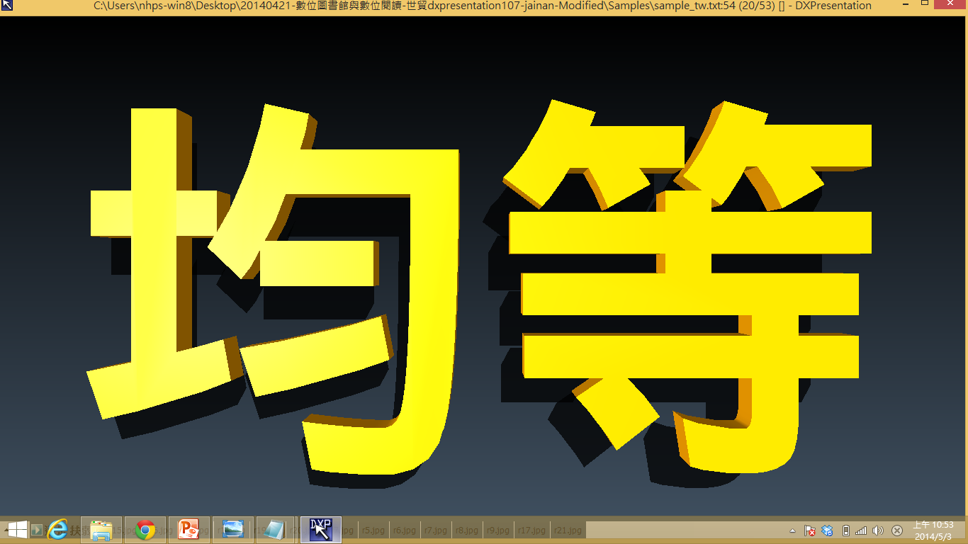

Slide 25
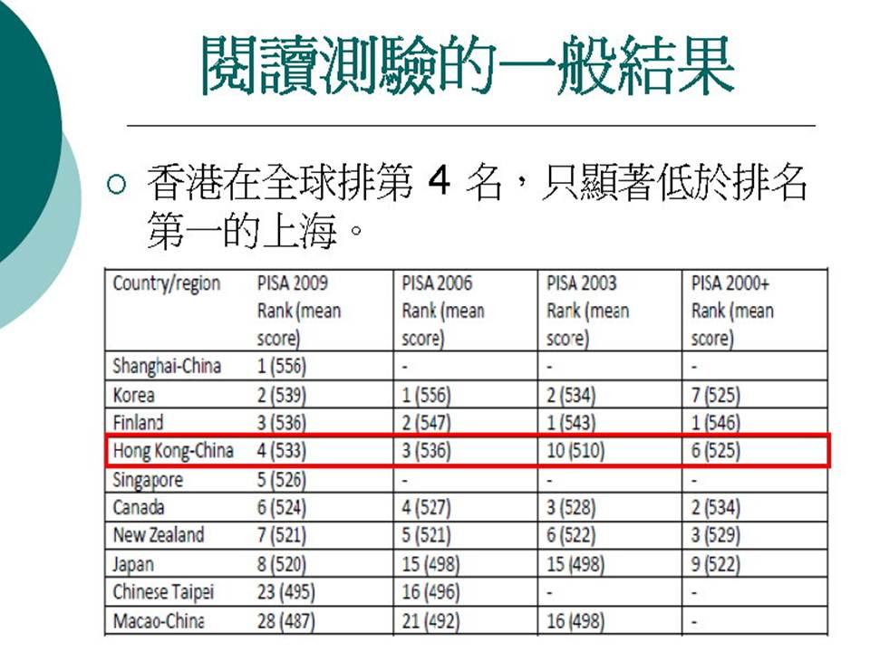

Slide 26
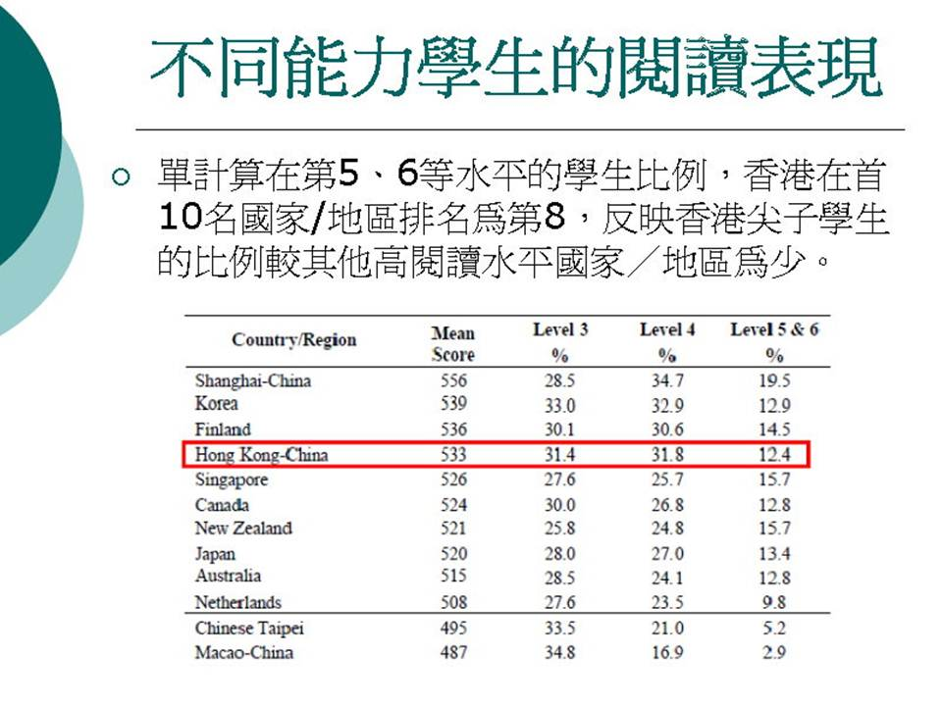

Slide 29
數位圖書館與閱讀學習

Slide 30
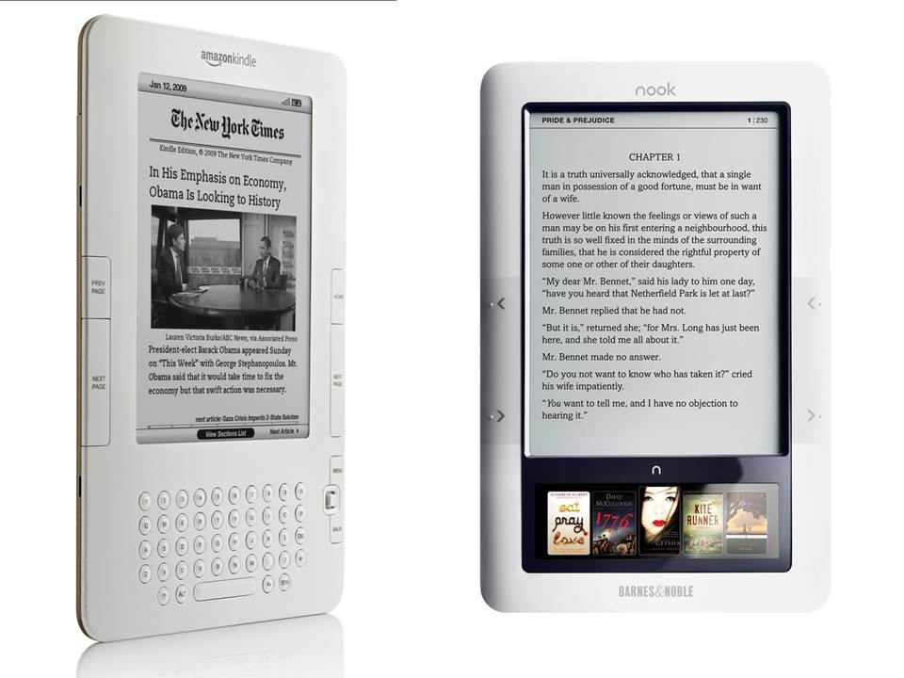
以本校架構之數位圖書館為例

Slide 47
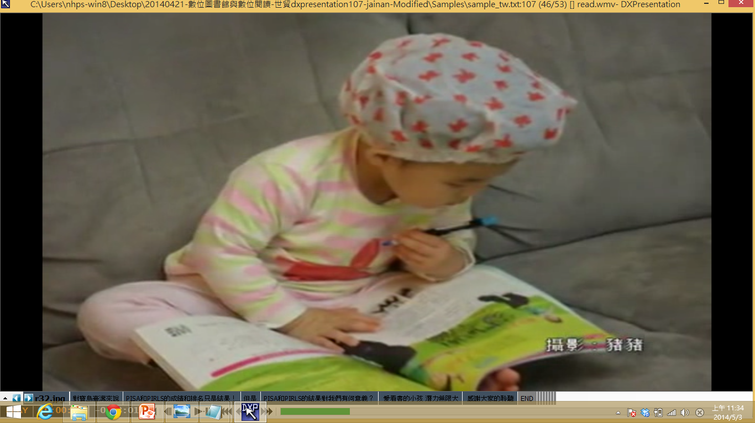
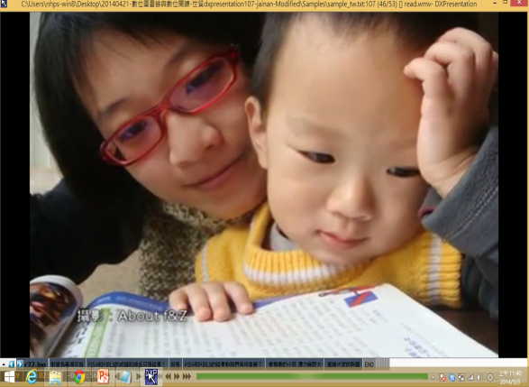
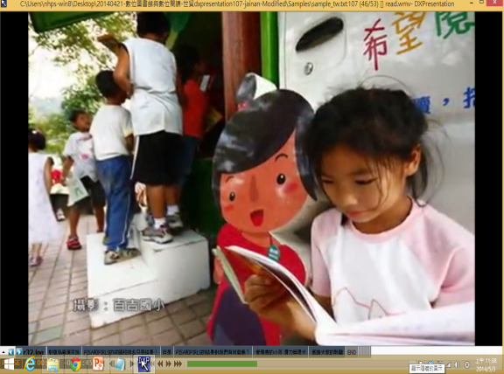
親子天下－閱讀的姿態，就是這麼美！

